Slide 1
ESCUELA NORMAL DE EDUCACIÓN PREESCOLAR
LICENCIATURA EN EDUCACIÓN PREESCOLAR
Ciclo escolar 2019 - 2020
Materia: Diagnóstico e intervención socioeducativa
Maestro: Juan Manuel Martinez Muza
ELABORACIÓN DE OBJETO DE APRENDIZAJE INNOVADOR
Competencia a desarrollar:
Aplica estrategias de aprendizaje basadas en el uso de las tecnologías de la información y la comunicación de acuerdo con el nivel escolar de los alumnos.
Promueve el uso de la tecnología entre sus alumnos para que aprendan por sí mismos.
Desarrollar estrategias que mejoran su desempeño en la elaboración de documentos de cualquier índole que le apoyen en su vida cotidiana
Conocer y adquirir habilidad en el manejo de Microsoft Office.
Trabajo a desarrollar: Certificacion Power Point
Alumna: Belén Zapata Castillo
N.L: 20
Año y sección: 3B
Saltillo, Coahuila a 23 de mayo de 2020

Slide 3
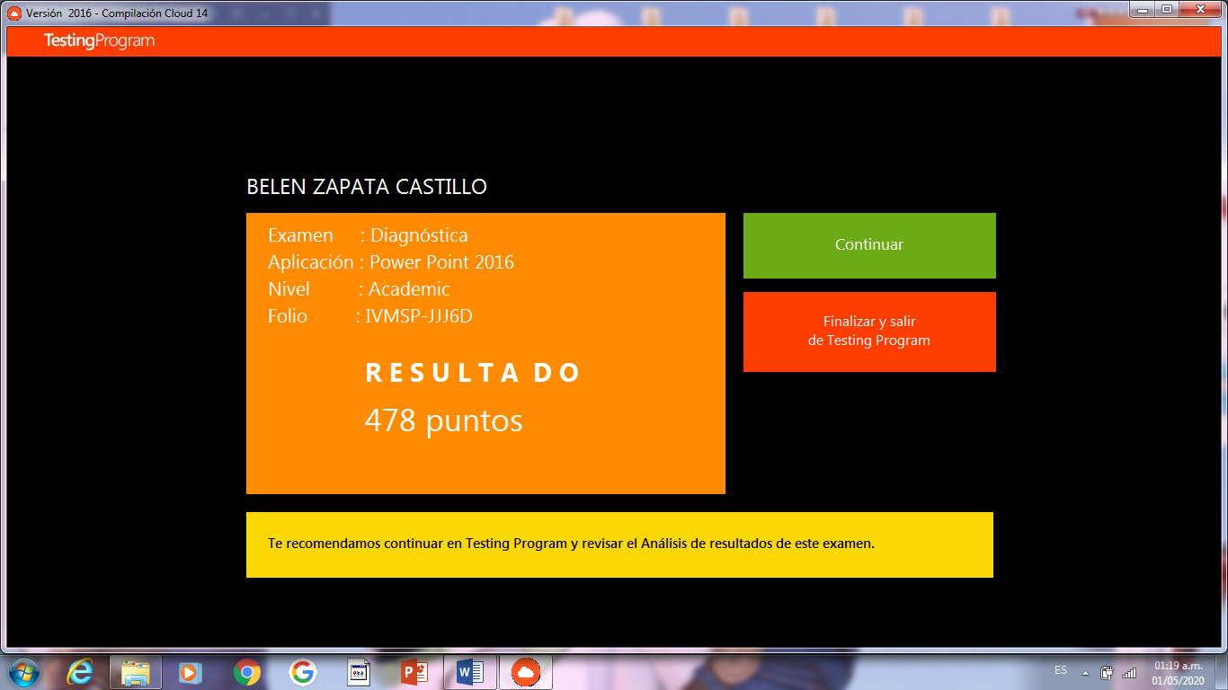

Slide 5
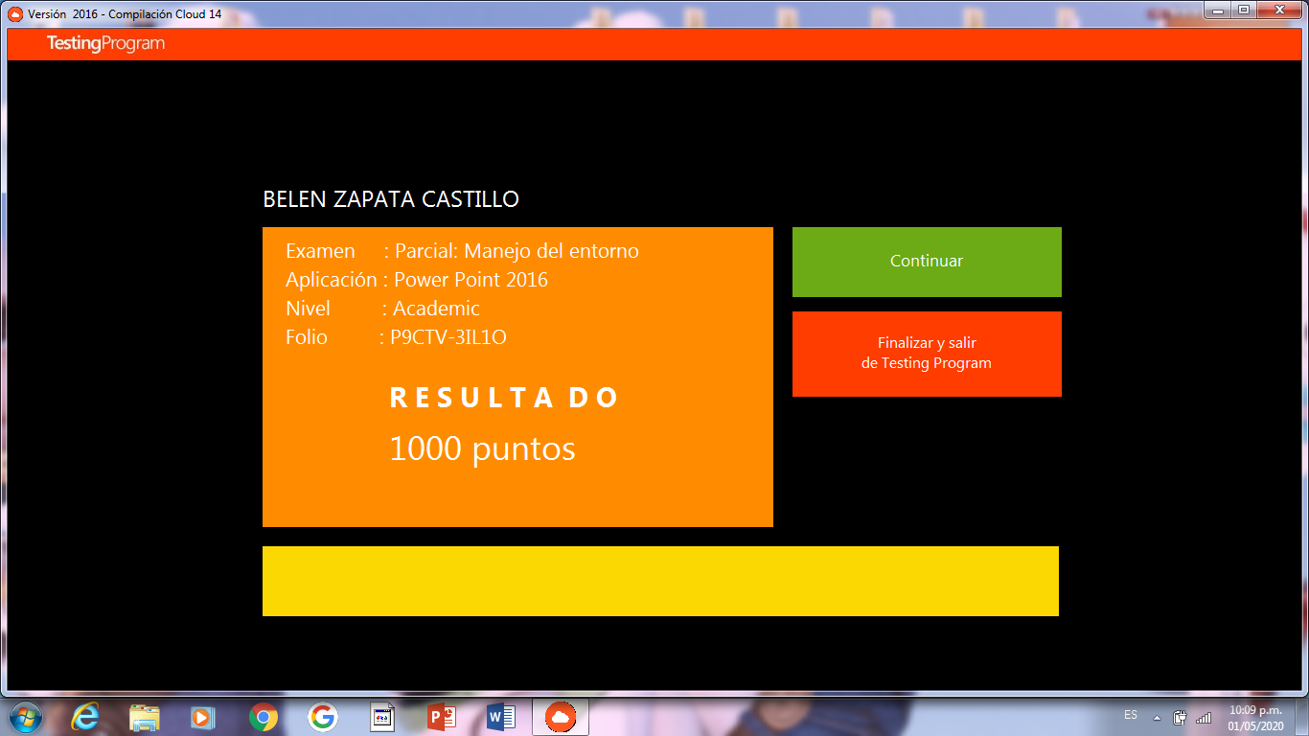

Slide 12
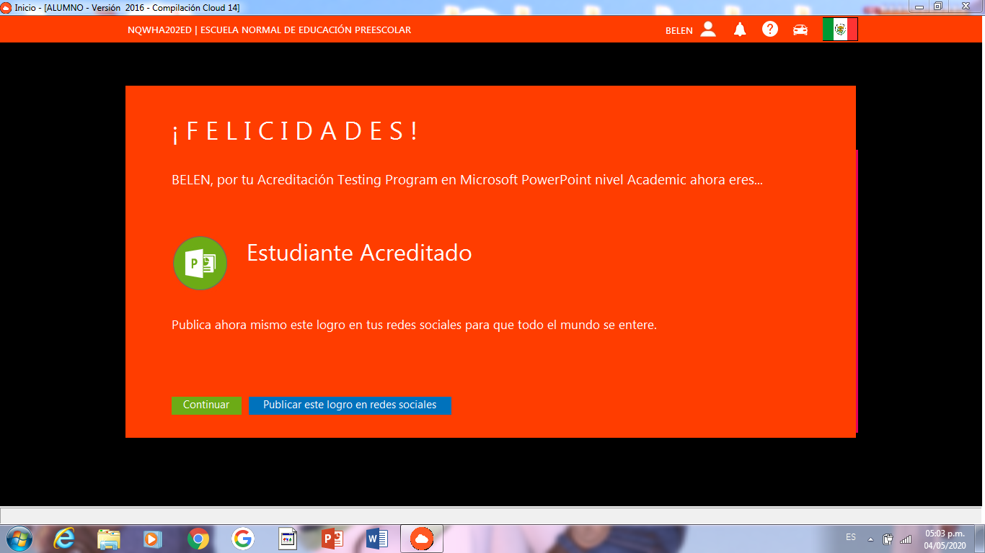

Slide 13
Estudiante protagonista

Slide 15
